Slide 1


HADOOP

Slide 2
HADOOP
¿Cómo funciona?
¿Qué es?

Slide 3
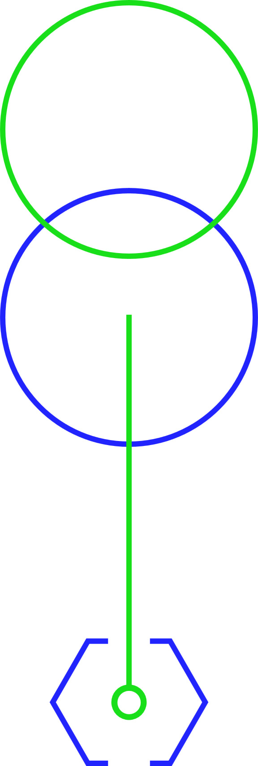
CARACTERÍSTICAS DE HADOOP
Procesamiento distribuido
Eficiencia
Economico
Escalable
Tolerante a fallos
Open Source

Slide 4
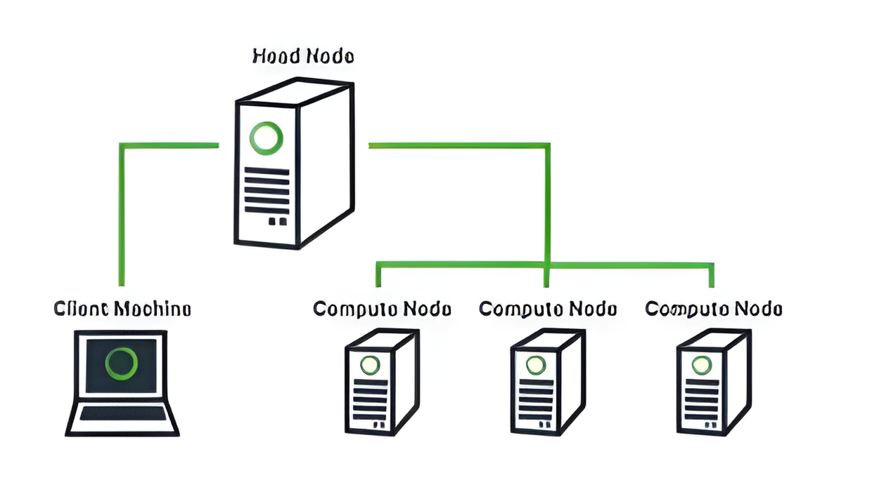

HADOOP CLUSTER
Head node
Client Machine
Computer node
Computer node
Computer node

Slide 5


MUCHAS GRACIAS

